Slide 1
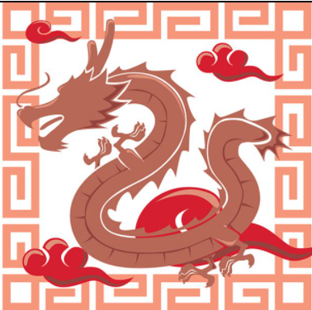
La guerre commerciale sino-américaine

Slide 2
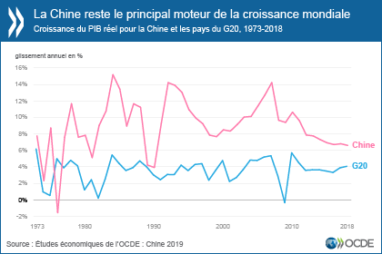
Au XIXe siècle, la Chine était la première puissance économique mondiale
la chine a copié pendant longtemps (à l’instar de ce qu’avait fait le japon ou la Corée du sud). Aujourd’hui, elle arrive à maturité et commence à innover
01

Slide 3
En 2019 P.I.B. U.S.A. 21 345 milliards de dollars
Chine 14.380 milliards de dollars
P.I.B. par habitant U.S.A. 64.767,44 $
Chine 10.153,39 $
Population U.S.A. 328,2 millions hab (en 2019)
Chine 1,393 milliard hab (en 2018)
02

Slide 4
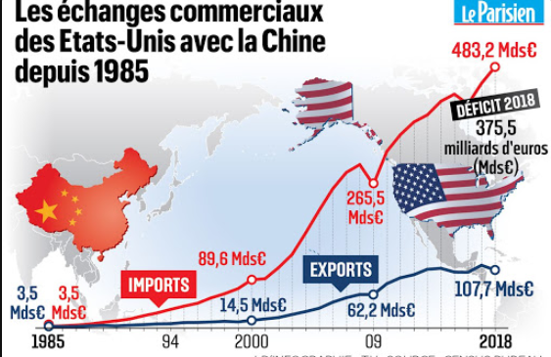
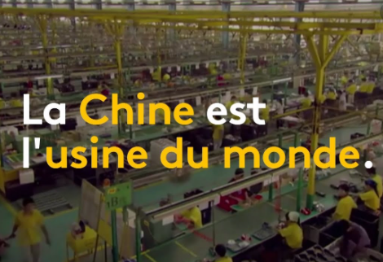
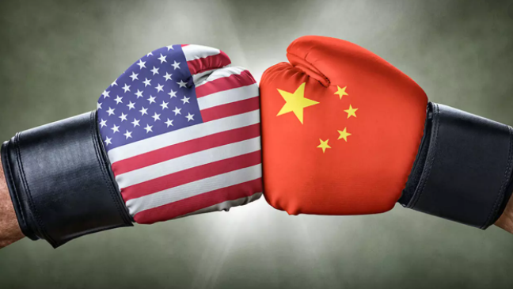
En plus d’être l’usine du monde, elle est tout aussi la locomotive du monde de par son potentiel de consommation
03

Slide 5
Au commencement, était l’adhésion à l’O.M.C
Tout commence en 2001 par l’adhésion de la Chine à l’O.M.C. ➔ révolution de voir la Chine, pays communiste, s’engager dans la voie du libéralisme économique
à l’époque, la Chine représentait moins de 1% du commerce mondial, elle en est aujourd’hui à 15-20% au moins.
Problème de la réciprocité ? Or à l’époque on a pensé que la Chine est un pays en voie de développement et qu’il fallait le soutenir le temps qu’il s’affirme et surtout qu’il change de régime politique. Or il n’ en fut rien.
Le président Jiang Zemin (1993-2003) a lancé la Chine dans la voie d’un nouveau modèle de capitalisme propre à la Chine tout en maintenant un profil bas.
04

Slide 6
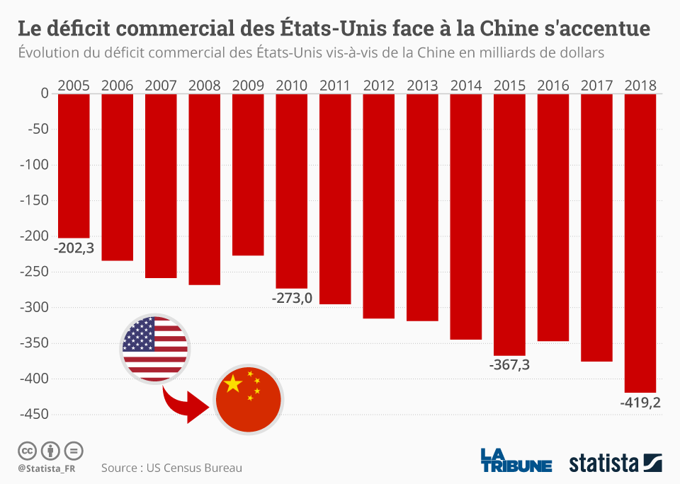
05

Slide 7
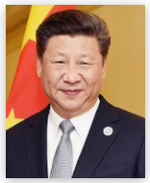
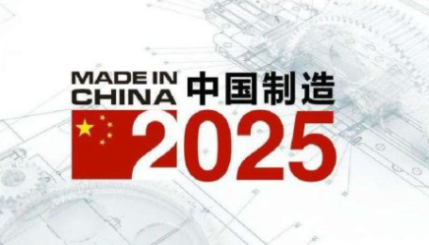
Avec l’arrivée de Si jing Ping en 2013, la Chine devient très visible ➔ modèle qui s’intègre dans le moule mais avec l’ambition de s’afficher comme nouveau modèle économique aspirant à devenir un leader en matière technologique.
A partir de 2013, la chine est montée en gamme et commençait à développer la consommation intérieure. elle change de modèle et affiche sa volonté de devenir leader en matière d’innovation et de technologie. Rien d’étonnant puisque la chine était une puissance au 19ème siècle et elle cherche à le redevenir.
l’annonce en 2015 du plan « Made in China 2025 »
06

Slide 8
Avec l’arrivée du président Trump en janvier 2017, la guerre devient frontale en 2018. depuis le debut de son mandat, le pdt Trump dénonce le déséquilibre commercial qui existe entre USA et la Chine , 419 MM de deficit en 2018
La guerre sino-américaine s’est faite en 2 temps :
une première période en 2018, alors que les américains croyaient encore qu’ils pouvaient faire changer de modèle à la Chine.
Les USA accuse la Chine de concurrence déloyale : elle subventionne les entreprises chinoises, elle réserve les marchés publics aux entreprises chinoises, elle s’adonnerait au pillage technologique (par rachat par les chinois d’entreprises américaines), elle impose le transfert de technologie aux entreprises étrangères implantées en Chine…
L’instrument offensif américain fut les tarifs douaniers et les limitations sur certains produits
Au début la guerre portait côté américain sur l’aluminium, les panneaux solaires, les machines à laver, l’acier, les bulldozers…et coté riposte chinoise : taxation sur le soja, le porc, le coton… prix agricoles plus chers ➔ produits agricoles américains seront plus difficiles à écouler en Chine ➔ Trump promet 12 milliards de $ d’aide aux exportateurs agricoles us
puis les choses ont viré vers les N.T.I.C. (téléphones, puces…). Or cela n’a pas donné les résultats escomptés et la Chine savait bien comment contourner cela (par exemple, utiliser son marché intérieur pour compenser ses problèmes à l’exportation, jouer sur la dévaluation de sa monnaie…).
L’économie américaine est trop dépendante de l’économie chinoise. Et puis quand les USA taxent les produits chinois, ce sont les produits américains qui deviennent moins concurrentiels
07

Slide 9
U.S.A. ➔ mesures draconiennes : l’augmentation des tarifs douaniers impliquent une baisse des importations américaines de la Chine mais :
rendre plus chers certains produits chinois vendus aux USA c’est toucher directement le pouvoir d’achat du consommateur américain
réduire les échanges avec la Chine ne signifie pas automatiquement l’ouverture de nouvelles usines aux USA. plusieurs études attestent que de toutes les façons les U.S.A. devront importer d’autres pays (comme le Mexique ou le Canada) bien des produits pour plusieurs raisons :
soit qu’ils ne peuvent pas les produire aux U.S.A.;
soit que cela coute trop cher à produire aux U.S.A. ;
soit qu’ils n’ont pas les matières premières…
les U.S.A. ont un taux de chômage très bas (moins de 4%). Or produire aux U.S.A. suppose plus de main d’œuvre ➔ il faudrait donc une politique d’émigration adéquate (Or, le Président Trump n’en voulait pas).
08

Slide 10
-une seconde période en 2019 :
modèle chinois ➔ « fabless » , Les U.S.A. ont décidé qu’ils reconsidèreraient leurs relations avec toute entreprise ayant recours à la technologie américaine qui ferait des transactions avec Huawai sans leur accord.
Interdiction d’ accès aux technologies: Huawai est à la Chine ce que Samsung est à la Corée. C’est la première fois que la Chine devance les autres avec la 5G.
or, si on analyse de plus près le plan « China 2025 », plus de 80% des objectifs de ce plan sont liés directement ou indirectement à la 5G ➔ Donc le fait de bloquer Huawai, c’est bloquer tout le plan stratégique China 2025.
09

Slide 11
Huawai est soupçonnée d’espionnage il est place désormais sur une liste noire.
Mai 2019 : Trump signe un decret anti espionnage qui interdit aux operateurs de télécommunication américains de se fournir en équipement auprès des groupes dont les activités sont jugées dangereuses pour la sécurité américaine. Ce n’est pas un embargo direct mais cela aboutit aux mêmes résultats
mai 2019: Google suspend ses relations avec Huawai Or Google a besoin des autres entreprises . Pour Google continuer à produire = implique un transfert de technologie.
Huawai ne pourra plus accéder aux applications propriétés de Google comme gmail, youtube, chrome navigateur…
Replique chinoise ; à 15 mois de la présidentielle US ➔ suspension de l’achat des produits agricoles US (les chinois frappent là où ça fait mal) :
l’U.S. department of Commerce, des mesures de contrôle sur les semi-conducteurs américains vendus à Huawai.
Les chinois ont pu dépasser cela et fin 2019, ils avaient développé leurs propres semi-conducteurs
les U.S.A. signent avec la Chine un accord commercial en janvier 2020: on a cru que cette guerre allait cesser
10

Slide 12
Et puis avec le Covid, et surtout en aout 2020, les U.S.A. vont interdire l’accès à certaines entreprises chinoises et stopper tout échange ou transaction avec ces entreprises chinoises.
La réponse chinoise n’en sera que plus forte :
Plus que le « Made in China 2025 » ; cette fois ci la Chine avance son « China Standards 2035 » qui est un plan stratégique plus audacieux que le précédent : en + de l’innovation, il s’agit de définir les normes internationales
La Chine attaque aussi sur le plan monétaire: puisqu’elle compte lancer sa monnaie numérique bradant la suprématie du dollar, elle achète de l’or…
En 2008, avec la crise des subprime, la Chine avait annoncé un plan de relance, histoire de booster l’économie mondiale. Aujourd’hui avec le Covid… les U.S.A., l’U.E. lancent des plans de relance mais pas la Chine ➔ histoire de dire que, puisque vous nous déclarez la guerre, on ne jouera pas la carte de locomotive du monde.
11

Slide 13
un rapport perdant-perdant :
On est dans un rapport Loose loose (l’un perdant un client et l’autre un fournisseur) .
La confrontation directe est plus due à la personnalité des 2 chefs d’Etat (2 hommes à forts)
On ne peut pas remettre en question cette mondialisation ➔ les économies sont toutes interdépendantes. La chaine de valeur de la Production de la High-Tech est délocalisée en Asie et surtout en Chine
La chine a développé des zones économiques spéciales et les entreprises occidentales sont intéressées par ces zones
Attention à la riposte chinoise pour l’U.E., les alliés des U.S.A….: L’Australie qui a demandé une enquête sur le Covid en Chine ➔ la Chine a remis en question l’achat du charbon australien (alors que l’Australie a déjà des difficultés économiques.
On est dans une situation où tout le monde perd ou, si ça s’arrête tout le monde gagne.
12

Slide 14
Chine ➔ Des investissements ciblés dans le monde
La Chine est en train d’investir massivement dans le monde : en Europe, en Afrique…
L’énergie : c’est le sujet qui nourrit le plus les puissances mondiales et qui est à l’origine de bien des guerres (pétrole, gaz, électricité…).
Les voies de communication : En Ethiopie par exemple, la Chine a investi dans un mégaprojet de chemins de fer la chine possède le 2ème plus grand porte conteneur du monde. La chine possède aussi des lignes de trains qui la relient à l’Europe.
L’agro-alimentaire : syngenta (industrie chimique , semence suisse) …racheté par un conglomérat chinois
Les N.T.I.C. : Ali baba (équivalent d’Amazon) 13 MM de $. Cela suscite la convoitise des producteurs occidentaux car ce sont des centaines de millions d’acheteurs opérant dans le e-commerce (plus de 800 M d’internautes).
13

Slide 15
Pour la Chine, les pays où elle investit constituent :
Des marchés ou des débouchés pour leurs produits ou services ;
Et/ou des marchés ou sources d’approvisionnement de produits finis (de luxe ou High-tech…), semi-finis ou matières premières…
De potentiels investisseurs en Chine, surtout pour les européens : La Chine encourage les géants mondiaux à investir dans le pays (nombre d’actions en Marketing territorial sont dispensées par les mairies en termes de soutien aux entreprises étrangères s’implantant en Chine).
L’investissement dans les nouvelles routes de la soie ont 3 objectifs :
-soutenir les exportations chinoises
– sécuriser leurs approvisionnements (ils ont un stress agricole, minéral, énergétique…) la chine a besoin de matières premières
–avoir une influence mondiale
14

Slide 16
Prenons le cas de l’Afrique, la Chine investit à outrance : En Ethiopie , En Algérie, Au Kenya, Au Cameroun… Hors afrique : En Europe, En Asie (Au Viet nam, au Sri Lanka en Inde…);
Hormis le volet économique sous tendant l’intérêt pour l’investissement en Afrique, il y a également le volet diplomatique. + l’influence culturelle, le soft power… (Afrique = 54 voix à l’O.N.U. et cela a toute son importance)
De plus, La Chine ne s’immisce pas dans la politique intérieure des pays africains alors que l’Europe va brandir la carte des droits de l’homme et des associations… ➔ bien être des pop° avec un rapport Win-Win.
La Chine profite aussi de plusieurs opportunités de crise et/ou de la politique de la chaise vide : En Serbie, En Grèce, O.M.S. …
15

Slide 17
Craintes européennes et américaines:
Préservation de secteurs jugés stratégiques
- La sécurité de l’Etat
- la crainte de l’espionnage et du transfert de technologie
-Les grandes entreprises sont détenues en partie ou du moins contrôlées par le parti communiste chinois.
-elle grignote des part de marchés aux autres
-la désindustrialisation du monde occidental
-la dépendance à l’égard de la Chine
-le pouvoir décisionnel grandissante du parti communiste chinois
-L’élargissement de la sphère d’influence militaire
-Les particularités socio-culturelles
-le régime politique
- L’alliance avec la Russie : économique, militaire…
-la crainte de l’hégémonie dans la gouvernance mondiale ….
16

Slide 18
Les points faibles de l’économie chinoise
la sécurité alimentaire : le hic pour les chinois c’est comment nourrir 1,5 MM de personnes. la classe moyenne chinoise devient de plus en plus grande et son mode de consommation change en se rapprochant du mode de consommation à l’occidentale. Comment nourrir 20% de la pop° mondiale avec moins de 10 % (8%) de terres cultivables
la méfiance des consommateurs chinois eu égard aux produits alimentaires chinois : Les consommateurs chinois ne font pas confiance aux produits chinois en matière d’agroalimentaire. La chine a connu nombre de scandales alimentaires
Le modèle économique chinois basé sur l’exportation et non pas sur la consommation intérieure Même s’il y a une classe moyenne en chine, elle doit impérativement épargner ( l’une des épargnes les plus élevées au monde) par précaution car il n’y a pas de système social pour la plupart.
La pollution : Dans des villes comme Shanghai (qui compte 28 Millions d’hab) ou Pékin, la pollution est telle qu’y vivre équivaut à fumer 2 paquets de cigarette par jour. ..
17

Slide 19
Situation en décembre 2020
Malgré le ralentissement de la croissance économique chinoise , les effets négatifs de la guerre commerciale, le Covid… l’économie chinoise a montré qu’elle tenait (2 à 3 % pour 2020).
De plus, le régime communiste chinois de par ses particularités (pas d’élections, pas de longues procédures tous les N années ➔ pas de lenteur décisionnelle pour peu que les dirigeants soient compétents comme c’est le cas de nos jours….) ➔Et pour preuve les chinois ont bâti un hôpital titanesque en une semaine (ou 10 jours) ➔ en Europe les divers autorisations (de construire, d’impact environnemental, …) aurait demandé des mois
L’image de la Chine a beaucoup évolué: elle est venue en aide à nombre de pays (c’est la Chine plutôt que l’U.E. qui a soutenu l’Italie…)
Aujourd’hui la Chine n’est plus seulement l’usine et la locomotive du monde, elle s’oriente vers le modèle du monde. Si l’économie chinoise s’enrhume, le monde éternue.
18

